Slide 1












Slide 2




GIÚP CHÚ BỘ ĐỘI HÀNH QUÂN

Slide 3


Slide 4


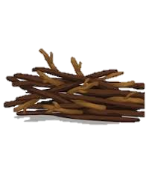






Trời đã tối rồi, các chú bộ đội đang đi hành quân cần phải có chỗ dừng chân nghỉ ngơi. Các em hãy giúp các chú bộ đội có lều, củi, lửa, nước uống bằng cách là các em hãy trả lời đúng 3 câu hỏi.
1
2
3
4

Slide 5



1. Muốn tính chu vi hình vuông em lấy:
A. cạnh x cạnh
B. cạnh x 4
1
4
2
5
10
9
7
3
0
8
6
C. cạnh + cạnh

Slide 6
2. Đâu là đơn vị đo diện tích?
A. m^{2;} dm^{2;} cm^{2;} mm²
1
4
2
5
10
9
7
3
0
8
6
B. m, dm , cm, mm
C. kg, hg, dg, g

Slide 7
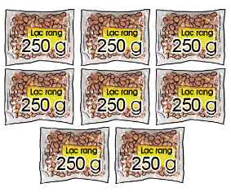

3. Tính khối lượng của các gói lạc rang trong hình
A. 2 kg
1
B. 2 000 g
4
2
5
10
9
7
3
0
8
6
C. 2 500 g

Slide 8



Slide 9


Slide 10
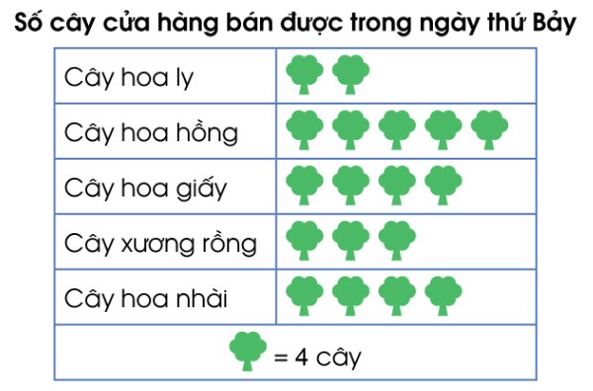
Quan sát biểu đồ tranh sau rồi trả lời các câu hỏi:
1
Trong ngày thứ Bảy:
a) Cửa hàng bán được những loại cây nào?
b) Cửa hàng bán được bao nhiêu cây xương rồng?
c) Loại cây nào cửa hàng bán được nhiều nhất?
d) Cửa hàng bán được số cây hoa nhài gấp mấy lần số cây hoa ly?

Slide 11
Trong ngày thứ Bảy:
a) Cửa hàng bán được những loại cây nào?
Cửa hàng bán được hoa ly, hoa hồng, hoa giấy, cây xương rồng, hoa nhài.

Slide 12
Trong ngày thứ Bảy:
b) Cửa hàng bán được bao nhiêu cây xương rồng?
Cửa hàng bán được
3 x 4 = 12 cây xương rồng.

Slide 13
Trong ngày thứ Bảy:
c) Loại cây nào cửa hàng bán được nhiều nhất?
Cây hoa hồng bán được nhiều nhất 5 x 4 = 20 cây.

Slide 14
Trong ngày thứ Bảy:
d) Cửa hàng bán được số cây hoa nhài gấp mấy lần số cây hoa ly?
Cửa hàng bán được số cây hoa nhài gấp 2 lần số cây hoa ly.

Slide 15
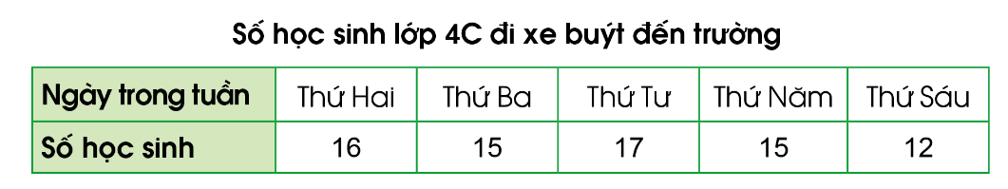
Số học sinh đi xe buýt đến trường ở lớp 4C của một trường tiểu học được ghi lại như sau:
2
Quan sát bảng số liệu thống kê trên:
a) Trả lời các câu hỏi:
- Thứ Hai có bao nhiêu học sinh đi xe buýt đến trường?
- Ngày nào có nhiều học sinh đi xe buýt đến trường nhất? Ngày nào có ít học sinh đi xe buýt đến trường nhất?
b) Em hãy đặt thêm câu hỏi từ thông tin có được trong bảng số liệu thống kê trên.

Slide 16
Quan sát bảng số liệu thống kê trên:
a) Trả lời các câu hỏi:
- Thứ Hai có bao nhiêu học sinh đi xe buýt đến trường?
Thứ Hai có 16 học sinh đi xe buýt đến trường.

Slide 17
Quan sát bảng số liệu thống kê trên:
a) Trả lời các câu hỏi:
- Ngày nào có nhiều học sinh đi xe buýt đến trường nhất? Ngày nào có ít học sinh đi xe buýt đến trường nhất?
Thứ Tư có nhiều HS đi xe nhất, Thứ Sáu có ít HS đi xe nhất.

Slide 18
Quan sát bảng số liệu thống kê trên:
b) Em hãy đặt thêm câu hỏi từ thông tin có được trong bảng số liệu thống kê trên.
Ví dụ: Thứ Ba có bao nhiêu học sinh đi xe buýt đến trường?

Slide 19
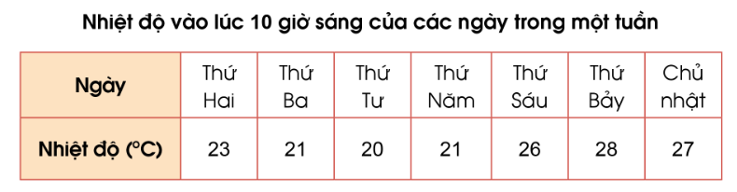
Bạn Thảo được phân công ghi lại nhiệt độ vào lúc 10 giờ sáng của tất cả các ngày trong một tuần như ở bảng sau:
3
Quan sát bảng số liệu thống kê trên và trả lời các câu hỏi:
Vào lúc 10 giờ sáng:
a) Ngày thứ Ba nhiệt độ là bao nhiêu độ C.
b) Ngày Chủ nhật nhiệt độ là bao nhiêu độ C?
c) Nhiệt độ cao nhất trong tuần là bao nhiêu độ C?
d) Ngày nào trong tuần có nhiệt độ thấp nhất?
e) Em có nhận xét gì về nhiệt độ của những ngày đầu tuần và những ngày cuối tuần?

Slide 20
Bạn Thảo được phân công ghi lại nhiệt độ vào lúc 10 giờ sáng của tất cả các ngày trong một tuần như ở bảng sau:
3
Quan sát bảng số liệu thống kê trên và trả lời các câu hỏi:
Vào lúc 10 giờ sáng:
a) Ngày thứ Ba nhiệt độ là bao nhiêu độ C.
Ngày thứ Ba nhiệt độ là 21 độ C

Slide 21
Bạn Thảo được phân công ghi lại nhiệt độ vào lúc 10 giờ sáng của tất cả các ngày trong một tuần như ở bảng sau:
3
Quan sát bảng số liệu thống kê trên và trả lời các câu hỏi:
Vào lúc 10 giờ sáng:
b) Ngày Chủ nhật nhiệt độ là bao nhiêu độ C?
Ngày Chủ nhật nhiệt độ là 27 độ C

Slide 22
Bạn Thảo được phân công ghi lại nhiệt độ vào lúc 10 giờ sáng của tất cả các ngày trong một tuần như ở bảng sau:
3
Quan sát bảng số liệu thống kê trên và trả lời các câu hỏi:
Vào lúc 10 giờ sáng:
c) Nhiệt độ cao nhất trong tuần là bao nhiêu độ C?
Nhiệt độ cao nhất trong tuần là 28 độ C

Slide 23
Bạn Thảo được phân công ghi lại nhiệt độ vào lúc 10 giờ sáng của tất cả các ngày trong một tuần như ở bảng sau:
3
Quan sát bảng số liệu thống kê trên và trả lời các câu hỏi:
Vào lúc 10 giờ sáng:
d) Ngày nào trong tuần có nhiệt độ thấp nhất?
Ngày trong tuần có nhiệt độ thấp nhất là thứ Tư.

Slide 24
Bạn Thảo được phân công ghi lại nhiệt độ vào lúc 10 giờ sáng của tất cả các ngày trong một tuần như ở bảng sau:
3
Quan sát bảng số liệu thống kê trên và trả lời các câu hỏi:
Vào lúc 10 giờ sáng:
e) Em có nhận xét gì về nhiệt độ của những ngày đầu tuần và những ngày cuối tuần?
Nhiệt độ của những ngày cuối tuần cao hơn nhiệt độ cùa những ngày đầu tuần.

Slide 25
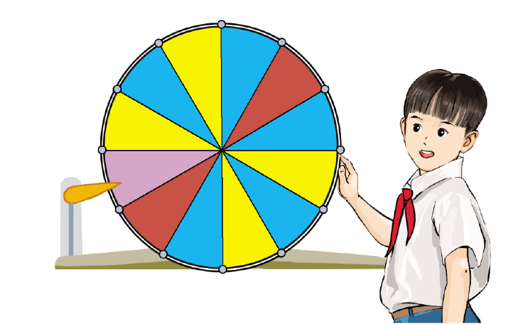
An quay vòng quay 1 lần. Khi vòng quay dừng lại thì chiếc kim chỉ vào một ô đã tô màu. Theo em, chiếc kim có những khả năng chỉ vào ô màu nào?
4

Slide 26


VÒNG QUAY KÌ DIỆU
Học tiếp
Notes:
Bấm vào kim để quay. Bấm enter để dừng lại. Xong hết bấm học tiếp để sang slide tiếp theo.

Slide 27
Chiếc kim có thể chỉ vào ô màu vàng.
Chiếc kim có thể chỉ vào ô màu xanh.
Chiếc kim có thể chỉ vào ô màu đỏ.
Chiếc kim có thể chỉ vào ô màu tím.
VÒNG QUAY KÌ DIỆU

Slide 28





Về nhà ôn lại bài và chuẩn bị bài tiếp theo

Slide 29


